Slide 1
“Aplicaciones de un acelerómetro para la medición de inclinaciones horizontales y verticales utilizando microcontroladores avanzados y comunicación serial datalogger e interfaz gráfica. Fuente de energía 4 pilas recargables”
Luis Brito
Nelson Quizhpe

Slide 2
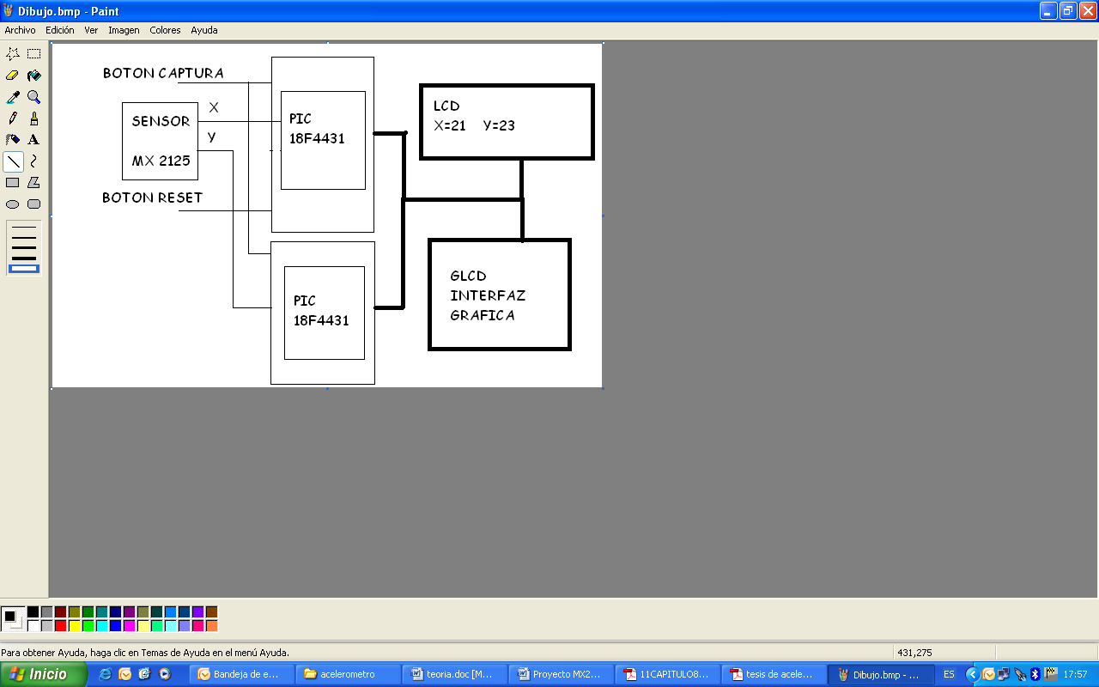

Diagrama de Bloques
RS-232

Slide 3
Objetivos del proyecto
EL objetivo general de este proyecto es obtener las coordenadas del objeto al cual esta instalado el acelerómetro, y así obtener una medición precisa del movimiento del objeto.
Para esto se ha implementado una placa, en el cual tenemos una etapa que es para detectar la posición y la otra etapa que es la interfaz grafica LCD, esta placa está diseñada con ARES 7.5 versión 2009, el PIC está compilado con el programa MIKROBASIC PRO 3.2 versión 2009.

Slide 4
¿Qué es un Acelerómetro?
Un acelerómetro es un instrumento para medir la aceleración de un objeto al que va unido, lo hace midiendo respecto de una masa inercial interna.

Slide 5
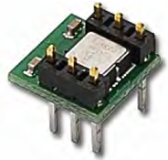
Acelerómetro MX2125
El acelerómetro MX2125 de Memsic está basado en 2 ejes. Es capaz de medir ángulos de giro, colisiones, aceleración, rotación y vibraciones en un rango de hasta +/- 3 g sobre los dos ejes X e Y.

Slide 6
Características del acelerómetro MX2125
Medida de hasta +/- 3 g en ambos ejes X e Y
Cada eje proporciona una señal de salida modulada en anchura (PWM) que representa la posición de los mismos.
Se presenta en un pequeño circuito impreso con 6 pines en formato DIP y con paso 2.54mm
Salida analógica de temperatura por la pin TOut
Baja corriente de operación de 3,3 o 5 V: menos de 4 mA a 5 VCC
Totalmente compensado en el rango de temperatura de 0 a 70º

Slide 7
Especificaciones Técnicas
Tensión de alimentación de 3.3 hasta 5V con un consumo inferior a 4mA
Señal de salida PWM de 100Hz (periodo de 10000 µS) y con un ciclo útil proporcional a la aceleración. Compatible con TTL y CMOS.
Dimensiones de 10.7 x 10.7 x 11.8 mm
Rango de temperatura de 0 a 70ºC

Slide 8
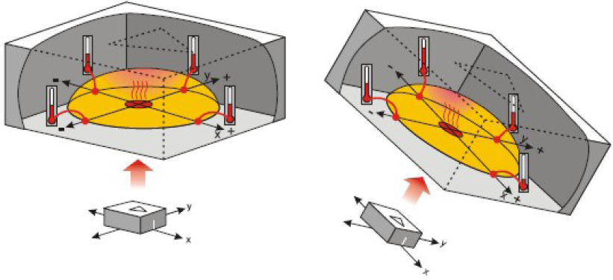
Composición interna del Acelerómetro MX2125
El sensor MX2125 consta de un receptáculo cuadrado con un elemento calorífico que calienta una burbuja de gas, y cuatro sensores de temperatura o termopilas a cada lado del receptáculo

Slide 9
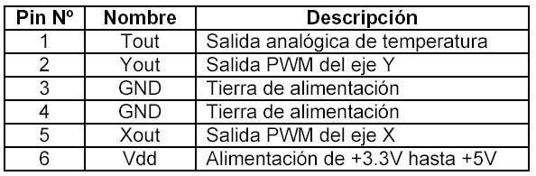
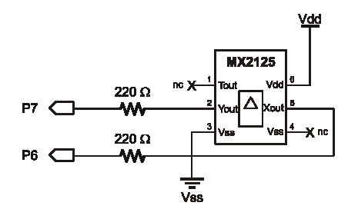
Definición de pines del acelerómetro MX2125

Slide 10
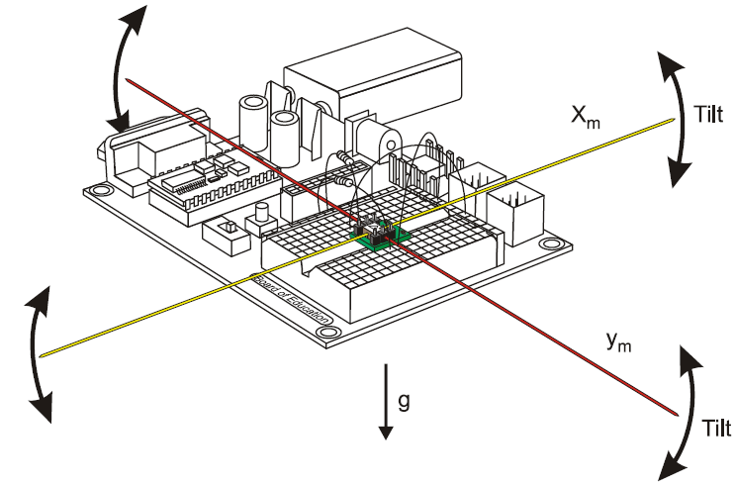
Funcionamiento del Acelerómetro
El sensor mide la inclinación del objeto al cual esta sujeto, el sensor manda señales PWM (anchos de pulso), según la inclinación del sensor varía el ancho de pulso

Slide 11
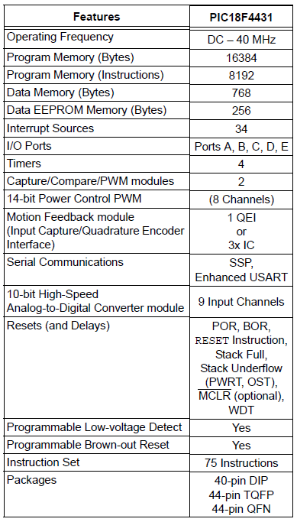
PIC 18F4431

Slide 12
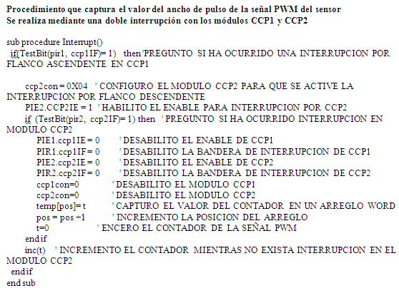
Función principal en Mikrobasic Pro for PIC

Slide 13
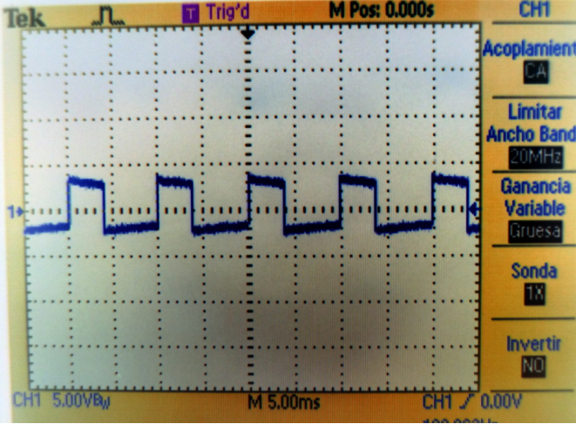
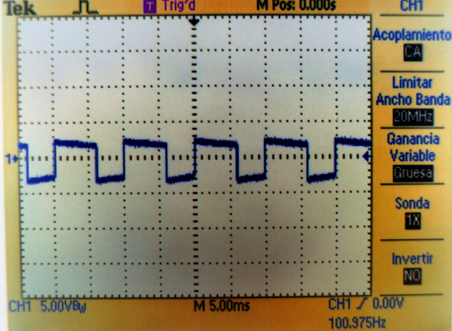
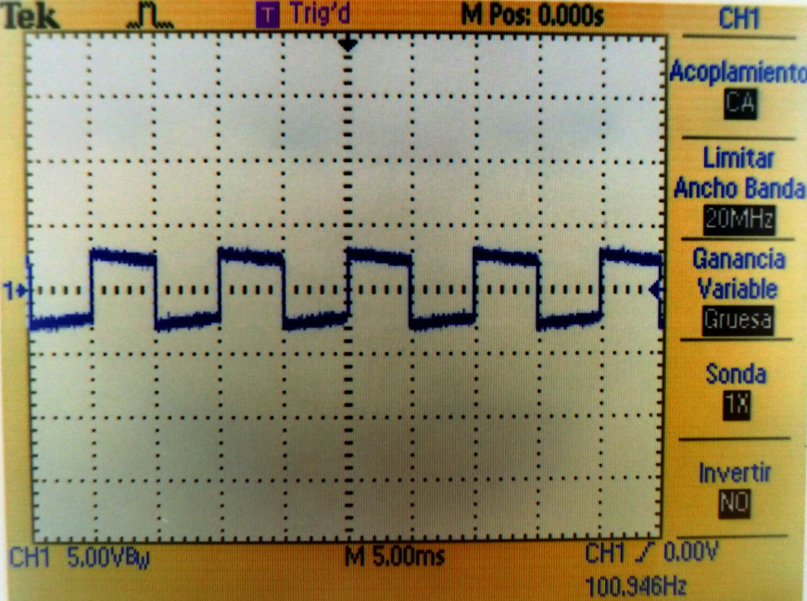
SEÑALES DEL ACELEROMETRO MX2125

Slide 14
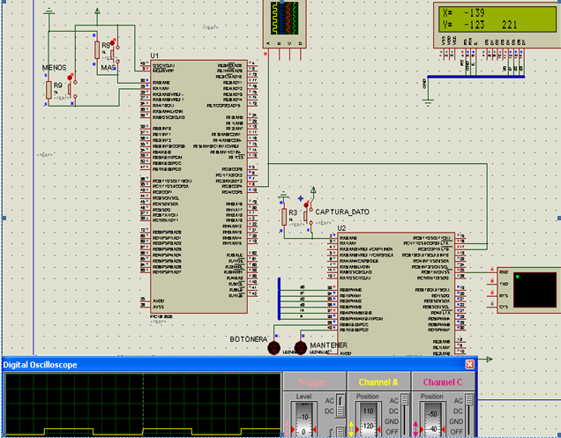
Simulación

Slide 15
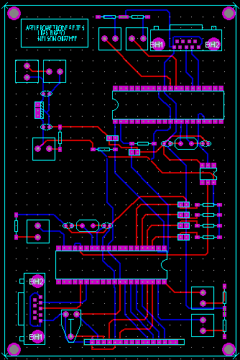
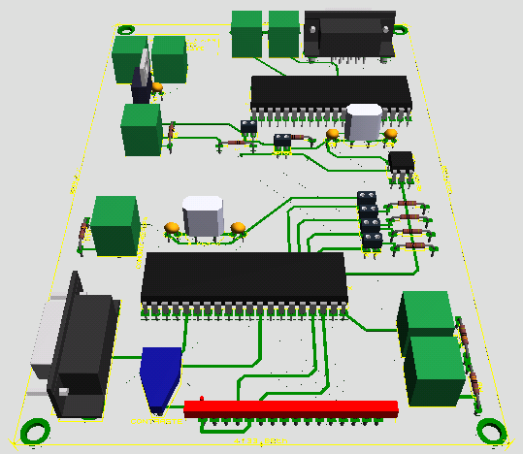
Tarjeta electrónica PBC

Slide 16
Conclusiones
A continuación se sintetizan, las conclusiones más importantes, de acuerdo con los siguientes criterios;
Estudio teórico,
Simulaciones
Datos experimentales

Slide 17
Conclusiones
Es un sensor muy sensible a los movimientos del objeto al cual está sujeto, por lo tanto en el momento de tomar las mediciones se tiene que fijar bien el sensor al objeto, para que mida la vibración del objeto y no el movimiento del sensor debido a un mal ajuste,. También debido a que es muy sensible a los movimientos, es por eso que éste sensor tiene muchas aplicaciones a nivel industrial y tecnológico.

Slide 18
Conclusiones
El rango de variación del ancho de pulso a la salida del sensor (Xout, Yout) es muy pequeño, trabajan a baja frecuencia, por lo tanto hay que evitar señales parasitas tales como ruidos electrónicos, ya que según datos experimentales el sensor tiene una variación de pulsos según el ambiente donde es utilizado, para eso siempre antes de instalar el sensor en el objeto, se tiene que tomar datos de lectura, para así evitar mediciones que estén erróneas.

Slide 19
Conclusiones
El sensor puede trabajar en ambientes hasta 70ºc, y no varía las señales de salida de PWM, ya que internamente esta encapsulado los 4 sensores de temperatura, luego de superar la temperatura el sensor, tiene un error en la señal de salida.

Slide 20
Conclusiones
Según prácticas experimentales, no es posible trabajar con una sola señal de captura en el microcontrolador, debido a que se necesita monitorear al mismo tiempo las dos señales, y esto ocasionaba que haya un conflicto cuando se quería mostrar las dos señales, solo capturaba una señal a la vez, por lo que se optó por utilizar un microcontrolador para cada señal PWM del sensor.

Slide 21
Recomendaciones
Revisar el estado del Proto, es decir que por motivos de mal contacto en los pines del Proto, debido a un mal ajuste del sensor o dispositivo, podemos equivocarnos en el diagnóstico de los problemas.
Asegurarnos de que la alimentación del dispositivo sea la adecuada.

Slide 22
Recomendaciones
Ajustar bien los terminales del sensor, para que no se salgan al momento de hacer las pruebas.
Identificar las señales de entrada y salida, para así dar un mejor entendimiento a un eventual problema.
Revisar bien el manual de especificaciones y conexionado del sensor y los dispositivos controladores

